Slide 1
Thiết kế mạng truy nhập

Slide 2
Thiết kế mạng WAN
Mạng WAN được cấu trúc từ những đường kết nối riêng. Do vậy cần phải thiết kể để
Tối ưu chất lượng hoạt động
Tối thiểu giá thành
Cung cấp đủ dịch vụ
Cho phép dự phòng để vẫn hoạt động được khi có hỏng hóc

Slide 3
Mạng truy nhập và mạng xương sống
WAN có thể chia ra thành 02 phần
Mạng xương sống (backbone) nối các trung tâm chính
Mạng truy nhập liên kết các điểm cuối tới nút backbone gần nhất
Liên kết truy nhập cung cấp kết nối nội hạt, liên kết xương sống cung cấp kết nối đường dài
Cả hai mạng đều cần phải thiết kế
Đối với mỗi loại sử dụng các nguyên tắc khác nhau

Slide 4
Nguyên tắc thiết kế
Thiết kế tốt phải có nhiều thành phần được sử dụng tốt
Trong mạng điện thoại độ sử dụng phải cao (để giảm giá thành)- trong mạng dữ liệu, độ sử dụng phải nhỏ (để giảm trễ)
Mục tiêu độ sử dụng 50% trên tất cả các liên kết (để cân bằng giá/trễ)
Mục tiêu có càng ít đường càng tốt sử dụng dưới mức 50%
Sử dụng các trung tâm lưu lượng - lấy ra từ tính toán “ trọng số”
Cân nhắc sự cần thiết với đường ngắn, kinh tế từ các đường tốc độ cao và độ sử dụng
Phần lớn giải thuật thiết kế cần lặp lại ứng dụng để đưa ra các kết quả tốt nhất

Slide 5
Truy nhập và xương sống (1)
Backbone
Access

Slide 6
Dự trữ
IXC1 POP2
LEC
CO2
IXC1 Backbone
Your Site
IXC2 POP
LEC
Central
Office1
Access lines to IXCs
Local
Loops
IXC2 POP
To other
LEC COs
IXC2 Backbone

Slide 7
Truy nhập và xương sống (2)
IXC1 Backbone
IXC1 POP
LEC
Central
Office
IXC2 Backbone
Access lines to IXCs
Local
Loops
IXC2 POP
To other
LEC COs
(often SONET ring)

Slide 8
Giá tiền truy cập cục bộ là đáng kể
Giá tiền truy nhập cục bộ tăng lên

Slide 9
Ví dụ thiết kế mạng truy nhập cục bộ (1)
Từ | đến | BW
1 | 2 | 12000
1 | 3 | 11000
1 | 4 | 9000
1 | 5 | 13000
1 | 6 | 8000
1 | 7 | 6000
 | 1 | 2 | 3 | 4 | 5 | 6 | 7
1 | 400 | 1929 | 1985 | 1328 | 667 | 2112 | 1629
2 |  | 400 | 2814 | 2168 | 2031 | 1526 | 1225
3 |  |  | 400 | 1483 | 2044 | 3243 | 2714
4 |  |  |  | 400 | 1427 | 2551 | 2024
5 |  |  |  |  | 400 | 2136 | 1689
6 |  |  |  |  |  | 400 | 1327
7 |  |  |  |  |  |  | 400
Lưu lượng (đối xứng)
(Chú ý : Site 1 là hub)
Giá thành (đối xứng) $ cho liên kết 56kbps

Slide 10
Ví dụ thiết kế mạng truy nhập cục bộ (2)
Sử dụng vài nút là điểm tập trung
6
1526
6
6
2
2
2
1225
1327
$1629
1225
7
7
$2112
7
$1929
1929
1629
1
5
1
5
1
5
$1328
$667
1328
667
1328
667
4
$1985
4
4
1985
1483
3
3
3
$9650
$8660
$7659 (OPTIMAL)

Slide 11
Ví dụ thiết kế mạng truy nhập cục bộ (3)
Nếu như lưu lượng tăng lên 50%, liên kết (1,4) và (1,7) phải gấp đôi để đảm bảo mức độ sử dụng là dưới 50%
6
6
2
2
1327
1225
1327
1929
7
7
1629
3258
Cải thiện
1
5
1
5
667
667
1328
2656
4
4
1985
1483
3
3
$8865 (OPTIMAL)
$10616

Slide 12
Giải pháp có thể (1)
Cây đường ngắn nhất (dùng thuật toán Dijkstra)
Độ sử dụng đường thấp
Tốn kém ( dung lượng bỏ phí)
Cây bao trùm nhỏ nhất (dùng thuật toán Kruskal)
Giá thành hiệu quả hơn
Độ trễ cao do độ dài đường dài
Thoả hiệp (dùng thuật toán Prim-Dijkstra)
Kết quả tốt hơn
Độ phức tạp tính toán cao hơn

Slide 13
Giải pháp có thể (2)
Tìm kiếm thấu đáo
Định lý Cayley: Với n nút, có tất cả n^{n-2} cây bao trùm khác nhau
Không khả thi với bài toán thực tế
Phương thức khác?

Slide 14
Một tốc độ, một trung tâm
Ví dụ bài toán cho 19 nút được đấu nối vào hub
Lưu lượng đi đến hoặc từ một nút là 1200 bps/nút,
4 sites có thể chia sẻ một đường dây
Dung lượng của liên kết là 9600 bps
Giới hạn mức độ sử dụng là 50% liên kết, độ sử dụng 50%
Giải thuật nào sẽ được sử dụng?

Slide 15
Một tốc độ, một trung tâm(2)
Giá tiền thiết kế hình sao $26,358
Độ sử dụng đường 12.5%
MST giá $18,730
Dùng tới 4 liên kết
Prim-Dijkstra cây giá $15,930
α = 0.3

Slide 16
Một tốc độ, một trung tâm(3)
Với n nút , có n^{n-2} cây bao trùm khác nhau
20¹⁸ = 2.621 * 10²³
Đây là một số khá lớn
Việc chia nhỏ không giúp được nhiều
Nhóm 4 có thể thực hiện nhiều cách (2.546 * 10¹⁰ cách)
Chưa đề cập đến nhóm 3 v..v

Slide 17
Bài toán cây bao trùm tối thiểu có trọng số (CMST)
Cho
Nút trung tâm N₀
Tập các nút khác (N₁, N₂, … N_{n})
Tập các trọng số cho mỗi nút (w₁, …, w_{n})
Dung lượng của liên kết W
Ma trận giá thành Cost(i,j)
Tìm
Tập các cây T1, …, Tk
Sao cho:
Mỗi N_{i} thuộc về một Tj và mỗi Tj đều có chứa N₀
Thoả mãn mối quan hệ sau

Slide 18
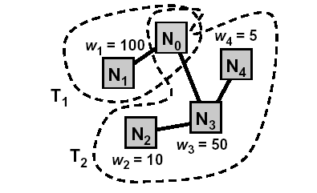
Dạng bài toán CMST (1)
Ràng buộc
w1 = 100 ≤ W = Dung lượng của (N0, N1)
w2 + w3 + w4 = 65 < W = Dung lượng của (N0, N3)

Slide 19
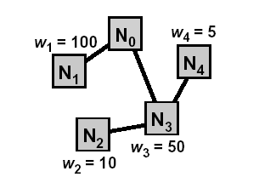
Dạng bài toán CMST (2)
Mục tiêu:
Tối thiểu giá thành của các liên kết
Giá = C(N0,N1) + C(N0,N3) + C(N2,N3) + C(N3,N4)

Slide 20
Thuật toán CMST (1)
Sắp xếp các cạnh theo thứ tự giá tăng dần
Lấy cạnh có giá nhỏ nhất khỏi danh sách sắp xếp
Thêm cạnh vào cây kết quả nếu như cạnh này không nối hai nút đã nối rồi hoặc thêm cạnh này vào không vượt quá giới hạn dung lượng. Quay trở lại bước 2

Slide 21
Thuật toán CMST (2)
Cạnh | Giá
(1,3) | 3
(1,2) | 4
(0,1) | 5
(2,4) | 5
(0,2) | 6
(3.4) | 6
(3,5) | 6
(4,5) | 7
(2,3) | 8
(1,4) | 8
(0,3) | 9
(1,5) | 10
(0,4) | 12
(2,5) | 12
(0,5) | 15
Giả sử W=3, mỗi nút có wi=1, và cấu hình mạng sau :
2
8
5
6
4
12
4
12
7
15
5
6
0
9
6
10
8
3
5
3
1

Slide 22
Thuật toán CMST (3)
Cạnh | Giá | Quyết định
(1,3) | 3 | Chọn
(1,2) | 4 | Chọn
(0,1) | 5 | Chọn
(2,4) | 5 | Bỏ Σ Wi > 3
(0,2) | 6 | Không chọn (đã nối rồi)
(3.4) | 6 | Bỏ Σ Wi > 3
(3,5) | 6 | Bỏ Σ Wi > 3
(4,5) | 7 | Chọn
(2,3) | 8 | Không chọn (đã nối rồi)
(1,4) | 8 | Bỏ Σ Wi > 3
(0,3) | 9 | Không chọn (đã nối rồi)
(1,5) | 10 | Bỏ Σ Wi > 3
(0,4) | 12 | Chọn
(2,5) | 12 | -
(0,5) | 15 | -
Giả sử W=3, mỗi nút có wi=1, và cấu hình mạng sau :
2
8
5
6
4
12
4
12
7
15
5
6
0
9
6
10
8
3
5
3
1

Slide 23
Thuật toán CMST (3)
Cạnh | Giá | Quyết định
(1,3) | 3 | Chọn
(1,2) | 4 | Chọn
(0,1) | 5 | Chọn
(2,4) | 5 | Bỏ Σ Wi > 3
(0,2) | 6 | Không chọn (đã nối rồi)
(3.4) | 6 | Bỏ Σ Wi > 3
(3,5) | 6 | Bỏ Σ Wi > 3
(4,5) | 7 | Chọn
(2,3) | 8 | Không chọn (đã nối rồi)
(1,4) | 8 | Bỏ Σ Wi > 3
(0,3) | 9 | Không chọn (đã nối rồi)
(1,5) | 10 | Bỏ Σ Wi > 3
(0,4) | 12 | Chọn
(2,5) | 12 | -
(0,5) | 15 | -
Giả sử W=3, mỗi nút có wi=1, và cấu hình mạng sau :
2
8
5
6
4
12
4
12
7
15
5
6
0
9
6
10
8
3
5
3
1

Slide 24
Ví dụ 2 Kruskal biến đổi
Tìm cây truy nhập. Biết nút D là nút trung tâm. W=4.
W_{F}=W_{B}=2, W_{C} =3,
các nút khác có w_{i} =1.
3
A
H
7
2
12
2
10
6
B
D
G
5
8
9
1
1
2
2
C
E
F

Slide 25
Ví dụ 2 Kruskal biến đổi
Cạnh | Giá | Quyết định
(B,C) | 1
(G,F) | 1
(B,A) | 2
(C,E) | 2
(E,F) | 2
(H.G) | 2
(A,H) | 3
(D,F) | 5
(D,G) | 6
(D,H) | 7
(D,C) | 8
(D,E) | 9
(D,B) | 10
(D,A) | 12 | -
3
A
H
7
2
12
2
10
6
B
D
G
5
1
8
9
1
2
2
C
E
F
D là nút trung tâm. W=4.
W_{F}=W_{B}=2, W_{C} =3,
các nút khác có w_{i} =1

Slide 26
Ví dụ 2 Kruskal biến đổi
Cạnh | Giá | Quyết định
(B,C) | 1 | Bỏ Σ Wi > 4
(G,F) | 1 | Chọn
(B,A) | 2 | Chọn
(C,E) | 2 | Chọn
(E,F) | 2 | Bỏ Σ Wi > 4
(H.G) | 2 | Chọn
(A,H) | 3 | Bỏ Σ Wi > 4
(D,F) | 5 | Chọn
(D,G) | 6 | Không chọn (đã nối rồi)
(D,H) | 7 | Không chọn (đã nối rồi)
(D,C) | 8 | Chọn
(D,E) | 9 | Không chọn (đã nối rồi)
(D,B) | 10 | Chọn
(D,A) | 12 | -
3
A
H
7
2
12
2
10
6
B
D
G
5
1
8
9
1
2
2
C
E
F
D là nút trung tâm. W=4.
W_{F}=W_{B}=2, W_{C} =3,
các nút khác có w_{i} =1

Slide 27
Giải thuật Esau-Williams (1)
Esau-Williams tạo ra cây bao trùm có trọng số (CMST)
Sử dụng hàm thoả hiệp
Xây dựng những cây “ tốt”

Slide 28
Giải thuật Esau-Williams (2)
Mỗi cây bắt đầu từ một nút
Tính hàm thoả hiệp cho mỗi nút
Thoả hiệp(N_{i}) = min_{j}[Cost(N_{i},N_{j})] –Cost (Comp(N_{i}),N₀)
Nếu thoả hiệp là âm, việc ghép lại là có lợi
Càng giá trị âm càng có lợi
Việc ghép chỉ được phép nếu như W(Comp(N_{i})) +W(Comp(N_{j})) < W

Slide 29
Giải thuật Esau-Williams (3)
N4
N2
N3
N1
Tại nút N3:
1. Xem xét giá tiền của các liên kết
2. So sánh với giá của liên kết này
N0

Slide 30
Nhận xét về giải thuật E-W
Thoả hiệp để kết hợp hai thành phần A và B tính được việc tiết kiệm bằng cách đi qua nút hàng xóm thay vì đi đến nút trung tâm
Giải thuật kết thúc khi tất cả các thoả hiệp đều là dương hay danh sach có thể kết hợp đã hết
Giải thuật heuristic – không đảm bảo cho kết quả tối ưu
Đảm bảo rằng cây thoả mãn ràng buộc dung lượng

Slide 31
Ví dụ 1 Esau-William (1)
W=3, mỗi nút có wi=1, Nút trung tâm 0
thoả hiệp(1)=min_{j} Cost(N1,NJ)- Cost(Comp(N1),trung tâm) =min_{j} Cost(N1,N3) -5 ( vì Comp(N1) có chứa N1) =3-5= -2 (vì nút hàng xóm gần nhất là N3)
thoả hiệp(2)=4-6= -2
thoả hiệp(3)=3-9= -6
thoả hiệp(4)=5-12= -7
thoả hiệp(5)=6-15= -9
thoả hiệp(5) là nhỏ nhất
Chấp nhận liên kết (5,3) cho giải pháp
vì thoả mãn ràng buộc trọng số trong
thành phần với nút 5 và 3. ΣWi=W₅+W₃=2<=W=3
2
8
5
6
4
12
4
12
7
15
5
6
0
9
6
10
8
3
5
3
1

Slide 32
Ví dụ 1 Esau-William (2)
Cập nhật thoả hiệp(5)=7-9= -2 vì Liên kết ngắn nhất từ 5 là (5,4), (Comp(5)=9,nút 5 thông qua nút 3 đến trung tâm)
thoả hiệp(3)=3-9= -6
thoả hiệp(1)=3-5= -2
thoả hiệp(2)=4-6= -2
thoả hiệp(4)=5-12= -7
Lấy thoả hiệp(4) nhỏ nhất
Chấp nhận liên kết (4,2) vì thoả mãn ràng buộc trọng số W₄+W₂=2<=W=3
2
8
5
6
4
12
4
12
7
15
5
6
0
9
6
10
8
3
5
3
1

Slide 33
Ví dụ 1 Esau-William (3)
Cập nhật thoả hiệp(4)=6-6= 0
thoả hiệp(2)=4-6= -2
thoả hiệp(3)=3-9= -6
thoả hiệp(5)=7-9= -2
thoả hiệp(1)=3-5= -2
Lấy thoả hiệp(3)
Chấp nhận liên kết (3,1) vì thoả mãn điều kiện ràng buộc trọng số ΣWi=W₁+W₃ +W₅ =3<=W=3
2
8
5
6
4
12
4
12
7
15
5
6
0
9
6
10
8
3
5
3
1

Slide 34
Ví dụ 1 Esau-William (4)
Vì nút 5 và 3 đi qua nút 1 đến trung tâm
Cập nhật thoả hiệp(5)=7-5=2 >0
Cập nhật thoả hiệp(3)=6-5= 1>0
thoả hiệp(1)=4-5= -1 < 0
thoả hiệp(2)=4-6= -2 <0
thoả hiệp(4)=6-6=0
thoả hiệp(2) là nhỏ nhất nhưng
thêm liên kết (2,1) sẽ tạo thành phần với 5 nút vi phạm ràng buộc Σwi<=3.
Bỏ (2,1), tính lại thoả hiệp(2)=8-6=2 >0
Bỏ (1,2), tính lại thoả hiệp(1)=8-5=3 >0
Mạng truy cập đã hoàn thành
2
8
5
6
4
12
4
12
7
15
5
6
0
9
6
10
8
3
5
3
1

Slide 35
Ví dụ 2 Esau-William (1)
B là nút trung tâm. W=4.
W_{A}=W_{D}=W_{C}=2, W_{G} =3,
các nút khác có w_{i} =1.

Slide 36
Ví dụ 2 Esau-William (2)
B là nút trung tâm. W=4.
W_{A}=W_{D}=W_{C}=2, W_{G} =3,
các nút khác có w_{i} =1.
4
7
8
C
D
E
F
4
3
3
2
7
6
5
B
7
6
A
2
G
8
H
7

Slide 37
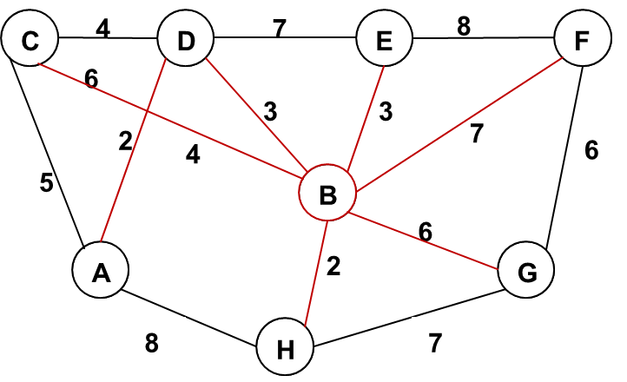
Ví dụ 2 Esau-William (3)
Thỏa hiệp (A)= cost(A,D)-cost(A,B)=2-7=-5 <0
Thỏa hiệp (C)= cost(C,D)-cost(C,B)=4-4=0
Thỏa hiệp (D)= cost(D,A)-cost(D,B)=2-3=-1<0
Thỏa hiệp (E)= cost(E,D)-cost(E,B)=7-3=4>0
Thỏa hiệp (F)= cost(F,G)-cost(F,B)=6-7=-1<0
Thỏa hiệp (G)= cost(G,F)-cost(G,B)=6-6=0
Thỏa hiệp (H)= cost(H,G)-cost(H,B)=7-2=5 >0
→ Thỏa hiệp (A) min. Ghép (A,D) chấp nhận vì W_{A}+W_{D}=4=w
C
4
D
7
E
8
F
6
3
3
2
7
6
4
5
B
7
6
A
2
G
8
H
7

Slide 38
Ví dụ 2 Esau-William (4)
Cập nhật hàm thỏa hiệp
Thỏa hiệp (A)= cost(A,C)-cost(D,B)=5-3=2>0
Thỏa hiệp (D)= cost(D,C)-cost(D,B)=4-3=1>0
Thỏa hiệp (F)= cost(F,G)-cost(F,B)=6-7=-1
→ Thỏa hiệp (F) min.
Ghép (F,G) chấp nhận vì W_{F}+ W_{G} =1+3=4=w
C
4
D
7
E
8
F
6
3
3
2
4
6
5
B
6
A
2
G
8
H
7

Slide 39
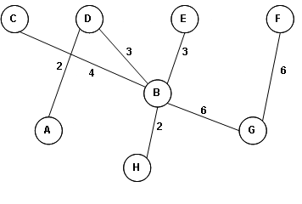
Ví dụ 2 Esau-William (5)
4
7
8
Cập nhật hàm thỏa hiệp
Thỏa hiệp (F)= cost(F,E)-cost(G,B)
=8-6=2>0
Vậy tất cả các hàm thỏa hiệp≥0. Kết thúc
C
D
E
F
6
3
3
2
4
6
5
B
6
A
2
G
8
H
7

Slide 40
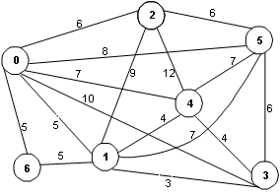
Ví dụ 3 Esau-William (1)
Hãy dùng giải thuật Esau Williams để tìm cây truy nhập. Biết nút 1 là nút trung tâm. Mạng sử dụng liên kết có dung lượng W=4. Biết trọng số của các nút W₃=W₅=2, còn các nút khác có trọng số =1.

Slide 41
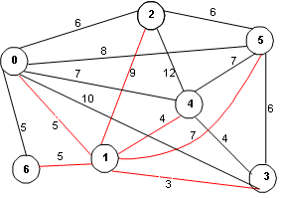
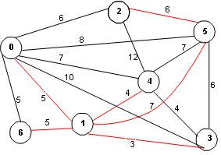
Ví dụ 3 Esau-William (2)
Nút 1 là gốc
Thỏa hiệp (0)= cost(0,6)-cost(0,1)=5-5=0
Thỏa hiệp (2)= cost(2,5)-cost(2,1)=6-9=-3<0
Thỏa hiệp (3)= cost(3,4)-cost(3,1)=4-3=1>0
Thỏa hiệp (4)= cost(4,3)-cost(4,1)=4-4=0
Thỏa hiệp (5)= cost(5,3)-cost(5,1)=6-7=-1<0
Thỏa hiệp (6)= cost(6,0)-cost(6,1)=5-5=0
→ Thỏa hiệp (2) min. Ghép (2,5) chấp nhận vì W₂+W₅=3 <4

Slide 42
Ví dụ 3 Esau-William (3)
Cập nhật hàm thỏa hiệp
Thỏa hiệp (2)= cost(2,0)-cost(5,1)=6-7=-1
Thỏa hiệp (5)= cost(5,3)-cost(5,1)=6-7=-1
→ Thỏa hiệp (5) min. Ghép (5,3) không chấp nhận vì W₂+ W₅ +W₃=5>4. Bỏ liên kết (5,3)

Slide 43
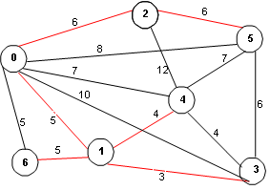
Ví dụ 3 Esau-William (4)
Cập nhật hàm thỏa hiệp
Thỏa hiệp (2)= cost(2,0)-cost(5,1)=6-7=-1
Thỏa hiệp (5)= cost(5,4)-cost(5,1)=7-7=0
→ Thỏa hiệp (2) min. Ghép (2,0) chấp nhận vì W₂+ W₅ +W₀=4 chấp nhận

Slide 44
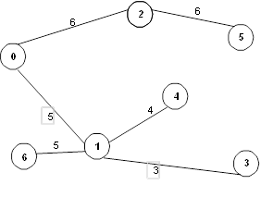
Ví dụ 3 Esau-William (5)
Cập nhật hàm thỏa hiệp
Thỏa hiệp (2)= cost(2,4)-cost(0,1)=12-5=7>0
Vậy tất cả các hàm thỏa hiệp ≥0. Kết thúc

Slide 45
Giải thuật Sharma
Tính góc θ_{s} từ mỗi site S đến site trung tâmC. Nếu S và C có cùng toạ độ, đặt θ_{s} = 0.
Sắp xếp góc θ_{s} .
Bắt đầu với site S₁, tạo một tập các nút theo chiều kim đồng hồ ( hoặc ngược chiều kim đồng hồ) từ S₁.
Tập là hoàn chỉnh khi thêm nút tiếp theo sẽ có Σ_{set}w(site) > W.
Tập tiếp theo sẽ bắt đầu với nút này.
Thiết kế là kết thúc khi xây dựng cây MST trong mỗi tập và đều có thêm nút trung tâm C.

Slide 46
Nhận xét giải thuật Sharma
Bổ đề: Nếu các góc là khác biệt và hàm giá thành là đơn vị đo tuyến tính, giải thuật Sharma tạo các cây CMST không cắt nhau với điều kiện là các góc trung tâm nhỏ hơn π
Sharma so với E-W
E-W cho kết quả tốt hơn trong phần lớn trường hợp
Notes:
cất

Slide 47
Ví dụ Sharma (1)
Sắp xếp các góc
17
13
18
6
5
8
1
19
14
12
9
15
7
2
10
3
4
11
0
19
12
5
1
6
14
18
13
9
8
17
11
0
4
15
16
3
10
7
2

Slide 48
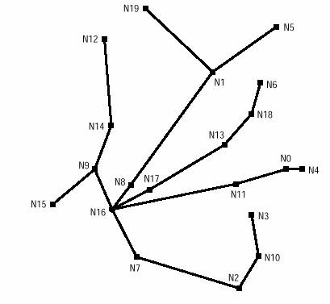
Ví dụ Sharma (2)
Cost= $16021
S1 = N17

Slide 49
Nhiều tốc độ liên kết (1)
Trong thực tế, có rất nhiều đường khác nhau để chọn lựa
DS0 @ 64kbps
N x DS0
T1 @1.5 Mbps
T3 @ 45 Mbps
v..v

Slide 50
Nhiều tốc độ liên kết (2)
Dĩ nhiên là chúng ta muốn cây truy nhập sẽ sử dụng tốc độ cao ở gần gốc và tốc độ thấp đến các cạnh
Gốc

Slide 51
Bài toán CMST đa tốc độ (1)
Cho:
Tập các nút N₀, N₁, …, N_{n}
Tập các trọng số cho mỗi nút (w₁, …, wn)
Tập các loại đường L₁, L₂, …, L_{m}
Dung lượng W₁, W₂, …, W_{m}
Ma trận giá thành C(i,j,k) cho giá của liên kêt loại L_{k} giữa N_{i} và N_{j}

Slide 52
Bài toán CMST đa tốc độ (2)
Tìm cây có gốc tại N₀ với ấn định liên kết sao cho
Σ_{con cháu(N)} w(i) < W_{Link(N, pred(N))}
Và Σ_{Links}c(end1_{L}, end2_{L}, type_{L}) là nhỏ nhất

Slide 53
Giải thuật MSLA (Multi-speed Local Access)
Ấn định mỗi nút, liên kết nhỏ nhất l để nối nó đến nút trung tâm.
Với mỗi nút, tính dung lượng còn rỗi (n) = W_{l} – w_{n} và đặt pred(n)=0
Tính toán thoả hiệp cho nút n- lợi ích của việc nối nút n với i thay vì nối với nút trung tâm (tương tự như E-W)
thoả hiệp_{n}(i) = c(n,i,L) + Upgrade (i, w_{n}) – c(n,0,L)
thoả hiệp (n)=min_{k} thoả hiệp_{n}(k)
Hàm Cập nhật Upgrade() tính giá thành thêm vào để thêm w_{n} đơn vị cho liên kết nối i và 0 bằng cách đi ngược lại hàm tiền bối
Thêm cạnh đến khi nào thoả hiệp nhỏ hơn hoặc bằng 0
Xây dựng cây và ấn định loại liên kết trên mỗi cạnh

Slide 54
Hàm thỏa hiệp (1)
thoả hiệp_{n}(i) = c(n,i,L) + Upgrade (i, w_{n}) – c(n,0,L)
Hàm Cập nhật Upgrade() tính giá thành thêm vào để thêm w_{n} đơn vị cho liên kết nối i và 0 bằng cách đi ngược lại hàm tiền bối
Tính thoả hiệp_{C}(D)
n
i
n
i
0
0

Slide 55
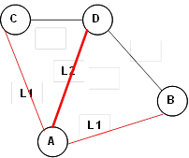
Hàm cập nhật (1)
thoả hiệp_{n}(i) = c(n,i,L) + Upgrade (i, w_{n}) – c(n,0,L)
Hàm Cập nhật Upgrade() tính giá thành thêm vào để thêm w_{n} đơn vị cho liên kết nối i và 0 bằng cách đi ngược lại hàm tiền bối
Tính thoả hiệp_{C}(D)

Slide 56
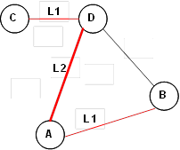
Hàm cập nhật (2)
thoả hiệp_{n}(i) = c(n,i,L) + Upgrade (i, w_{n}) – c(n,0,L)
thoả hiệp_{C}(D) = c(C,D,L1) + Upgrade (D, w_{C}) – c(C,0,L1)
Nếu w_{C+} w_{D< Capacity} (L2) thì Upgrade (D, w_{C}) =0

Slide 57
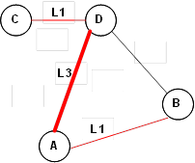
Hàm cập nhật (3)
thoả hiệp_{C}(D) = c(C,D,L1) + Upgrade (D, w_{C}) – c(C,0,L1)
Nếu w_{C+} w_{D> Capacity} (L2) thì Upgrade (D, w_{C}) thì sẽ phải nâng cấp đường từ D về gốc.
Giả sử w_{C+} w_{D< Capacity} (L3)
Upgrade (D, w_{C})= C(D,A,L3)-C(D,A,L2)

Slide 58
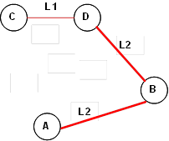
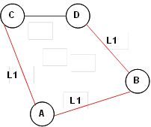
Hàm cập nhật (4)
thoả hiệp_{C}(D) = c(C,D,L1) + Upgrade (D, w_{C}) – c(C,0,L1)
Nếu w_{C+} w_{D> Capacity} (L1) thì) <>0 thì sẽ phải nâng cấp đường từ D về gốc.
Upgrade (D, w_{C)})=C(D,B,L2)+C(B,A,L2)- (C(D,B,L1)+ C(B,A,L1))

Slide 59
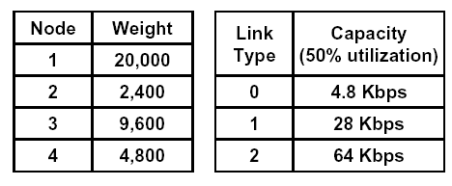
Giải thuật MLSA: Ví dụ (1)
Thiết kế cấu hình liên thông nối nút 1,2,3,4 tới nút trung tâm 0
Trọng số và các loại liên kết

Slide 60
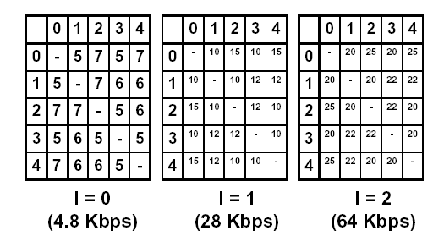
Giải thuật MLSA: Ví dụ (2)
Giá liên kết

Slide 61
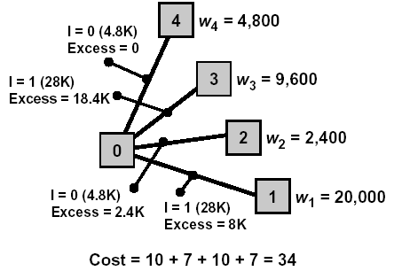
Giải thuật MLSA: Ví dụ (3)
Trạng thái bắt đầu

Slide 62
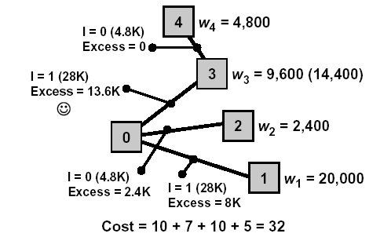
Giải thuật MLSA: Ví dụ (4)
Xem xét đấu nối 4 thông qua 3

Slide 63
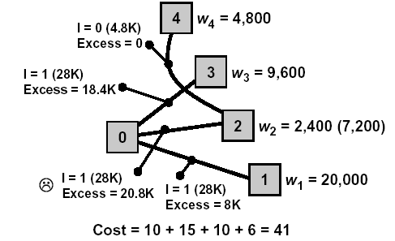
Giải thuật MLSA: Ví dụ (5)
Và nối 4 thông qua 2

Slide 64

Giải thuật MLSA: Ví dụ (6)
Xét nút 4
thoả hiệp₄(3) = C( 4,3,0 ) + Upgrade( 3,0 ) – C(4,0,0 ) = 5 + 0 - 7 = -2<0
Không cần cập nhật liên kết (3,0)

Slide 65
Giải thuật MLSA: Ví dụ (7)
Xét nút 4 (cont.)
thoả hiệp₄(2) = C( 4,2,0 ) + Upgrade( 2,0 ) – C(4,0,0 )= 6 + 8 - 7 = +7 >0
Cần cập nhật liên kết (2,0) từ loại 0 (4.8K) sang loại 1 (28K)
Upgrade(2,0) = C(2,0,1) - C(2,0,0) = 15 - 7 = 8

Slide 66
Giải thuật MLSA: Ví dụ (8)
Xét nút 4 (cont.)
thoả hiệp₄(1) = C( 4,1,0 ) + Upgrade( 1,0 ) – C(4,0,0 ) = 6 + 0 - 7 = -1 <0
Thỏa hiệp (4)= thoả hiệp₄(3) =-2

Slide 67
Giải thuật MSLA: Ví dụ (9)
Xét nút 3
thoả hiệp₃(4) = C( 3,4,1 ) + Upgrade( 4,0 ) – C(3,0,1 )= 10 + 8 - 10 = +8 >0
Cần cập nhật liên kết (4,0) từ loại 0 (4.8K) sang loại 1 (28K)
Upgrade(4,0) = C(4,0,1) - C(4,0,0) = 15 - 7 = 8

Slide 68
Giải thuật MSLA: Ví dụ (10)
Xét nút 3 (cont.)
thoả hiệp₃(2) = C( 3,2,1 ) + Upgrade( 2,0 ) – C(3,0,1 )= 12 + 8 - 10 = +10 >0
Cần cập nhật liên kết (2,0) từ loại 0 (4.8K) sang loại 1 (28K)
Upgrade(2,0) = C(2,0,1) - C(2,0,0) = 15 - 7 = 8

Slide 69
Giải thuật MSLA: Ví dụ (9)
Xét nút 3
thoả hiệp₃(4) = C( 3,4,1 ) + Upgrade( 4,0 ) – C(3,0,1 )= 10 + 8 - 10 = +8 >0
Cần cập nhật liên kết (4,0) từ loại 0 (4.8K) sang loại 1 (28K)
Upgrade(4,0) = C(4,0,1) - C(4,0,0) = 15 - 7 = 8

Slide 70
Giải thuật MSLA: Ví dụ (11)
Xét nút 3 (cont.)
thoả hiệp₃(1) = C( 3,1,1 ) + Upgrade( 1,0 ) – C(3,0,1 )= 12 + 10 - 10 = +12 >0
Cần cập nhật liên kết (1,0) từ loại 1 (28K) sang loại 2 (64K)
Upgrade(1,0) = C(1,0,2) - C(1,0,1) = 20 - 10 = 10
Thỏa hiệp (3)>0

Slide 71
Giải thuật MSLA: Ví dụ (9)
Xét nút 2
thoả hiệp₂(4) = C( 2,4,0 ) + Upgrade( 4,0 ) – C(2,0,0 )= 6 + 8 - 7 = +7 >0
Cần cập nhật liên kết (4,0) từ loại 0 (4.8K) sang loại 1 (28K)
Upgrade(4,0) = C(4,0,1) - C(4,0,0) = 15 - 7 = 8

Slide 72
Giải thuật MSLA: Ví dụ (9)
Xét nút 2 (cont.)
thoả hiệp₂(3) = C( 2,3,0 ) + Upgrade( 3,0 ) – C(2,0,0 )= 5 + 0 - 7 = -2< 0
thoả hiệp₂(1)=0

Slide 73
Giải thuật MSLA: Ví dụ (9)
thoả hiệp (4 ) min. Nối 4 với 3.
thoả hiệp₄(2) = C( 4,2,0 ) + Upgrade( 2,0 ) – C(4,0,0 )= 6 + 8 - 7 = +7 >0
Cần cập nhật liên kết (2,0) từ loại 0 (4.8K) sang loại 1 (28K)
Upgrade(2,0) = C(2,0,1) - C(2,0,0) = 15 - 7 = 8

Slide 74
Giải thuật MSLA: Ví dụ (9)
Cập nhật thỏa hiệp
thoả hiệp₄(2) = C( 4,2,1 ) + Upgrade( 2,0 ) – C(3,0,1 )= 10 + 8 - 10 = +8 >0
Cần cập nhật liên kết (2,0) từ loại 0 (4.8K) sang loại 1 (28K)
Upgrade(2,0) = C(2,0,1) - C(2,0,0) = 15 - 7 = 8

Slide 75

Giải thuật MSLA: Ví dụ (9)
Cập nhật thỏa hiệp
thoả hiệp₄(1) = C( 4,1,1 ) + Upgrade( 1,0 ) – C(3,0,1 )= 12 + 10 - 10 = +12 >0
Cần cập nhật liên kết (2,0) từ loại 1 (28K) sang loại 2 (64K)
Upgrade(1,0) = C(1,0,2) - C(1,0,1) = 20 - 10 = 10

Slide 76
Giải thuật MSLA: Ví dụ (9)
Thỏa hiệp (4)>0
thoả hiệp₂(3) = C( 2,3,0 ) + Upgrade( 3,0 ) – C(2,0,0 )= 5 + 0 - 7 = -2< 0
Thỏa hiệp (2)=-2 là nn. Nối 2 về 3.

Slide 77
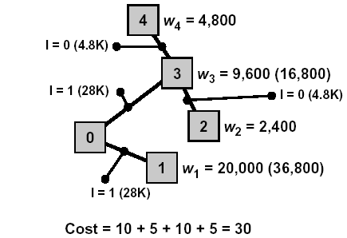
Giải thuật MLSA: Ví dụ (8)
Kết quả cuối cùng

Slide 78
Thiết kế truy nhập cục bộ nhiều trung tâm
Điều gì sẽ xảy ra nếu như có nhiều trung tâm?
Phải xây dựng rừng thay vì cây
Định nghĩa : Rừng F = ( V,E ) là đồ thị đơn không có chu trình.
Chú ý: Rừng không cần thiết phải liên thông

Slide 79
Một số ký hiệu:
Tập các site xương sống (B₀, …, B_{m}) = B
Tập các nút truy nhập (N₁, … , N_{n}) = N
Tập các trọng số cho mỗi nút truy cập (w₁,…,w_{n})
Ngưỡng trên của trọng số, W.
Ma trận giá thành Cost(i,j) cho giá giữa các cặp site xương sống/truy cập.

Slide 80
Bài toán truy nhập cục bộ đa trung tâm (MCLA)
Tìm tập các cây T₁, … , T_{k} sao cho
Mỗi cây có đúng một site backbone

Slide 81
Nhận xét
Bài toán phức tạp hơn nhiều so với bài toán một trung tâm
Giả sử chúng ta có n nút truy cập và chúng ta muốn chia ra là 03 tập. Số cách chia có thể là
Tạo ra 3 bài toán CMST có thể được giải bằng giải thuật Esau-Williams

Slide 82
Esau-Williams Hàng xóm gần nhất (NNEW)
Với mỗi b thuộc B, lấy S_{b}={ n∈N | Cost(n,b) < Cost(n,b’) ∀b’∈B} Nếu n có khoảng cách như nhau giữa một vài nút backbone, thêm n vào một S_{b} một cách ngẫu nhiên
Dùng Esau-Williams để xây dựng CMST cho mỗi tập b∪S_{b}.

Slide 83
Ví dụ NNEW (1)
Giả sử
Cấu hình như được vẽ tại slide tiếp
3 nút backbones, B = { 9, 10, 11 }
9 nút truy nhập N = { 0, 1, …, 8 }
Trọng số mỗi nút bằng 1 trừ nút 4 và 5 có trọng số bằng 2
Hàm giá thành C( i, j ) được tính bằng khoảng cách vật lý giữa nút i và j
Dung lượng của liên kết là W = 3
Các bước
Chia ra thành ba tập nút
Dùng EW để tìm MST dung lượng cho mỗi tập

Slide 84
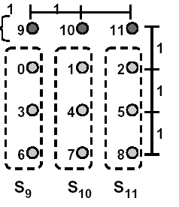

Ví dụ NNEW (2)
Bước 1: Xác định tập dựa trên việc tính nút lân cận gần nhất
Ví dụ : Xét nút 3
C(3,9) = 2
C(3,10) = 3
C(3,11) = 4
→ S9 = { … 3 … }

Slide 85
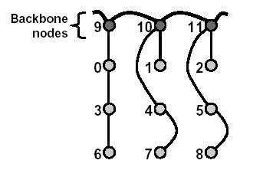
Ví dụ NNEW (3)
Bước 2: Xây dựng để tìm MST dung lượng (dùng EW)

Slide 86
Ví dụ tại sao NNEW không hiệu qủa
6
2
7
1
5
10
4
9
Nút 8 gần 1 hơn 2
Nhưng dễ nhất để tới backbone la qua 2 từ nút 9
8
3
Bài học: Vị trí của các nút truy nhập khác không thể bỏ qua

Slide 87
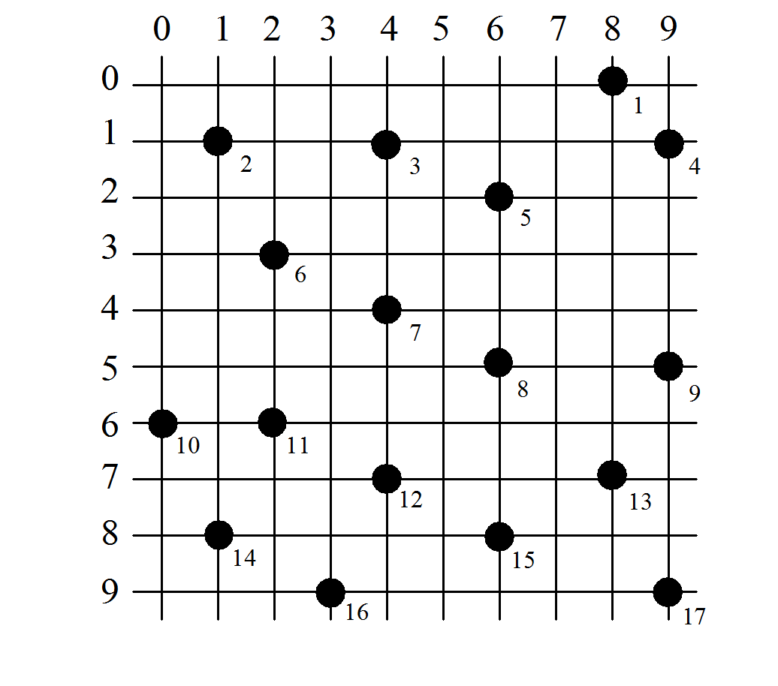

Ví dụ 1 Phân loại nút
Nút backbones 2, 15, 1, 8
S₁={ 4, 5}
S₂={ 3, 6, 10}
S₁₅={ 12, 13, 14, 16,17 }
S₈={ 7, 9, 11}
W=3
S₁={

Slide 88
Esau-Williams đa trung tâm(MCEW)
Phát triển bởi Kerschenbaum and Chou (1974)
Thay đổi hàm thoả hiệp

Slide 89
MCEW (2)
Trong EW, Hàm thoả hiệp Tr() là
Tr(N_{i}) = min_{j}[Cost(N_{i},N_{j})] –Cost (Comp(N_{i}),N₀)
Tính giá tiền các liên kết tới nút hàm xóm so với giá đi tới nút trung tâm
MCEW Hàm ràng buộc
Tr(N_{i}) = min_{j}Cost(N_{i},N_{j}) – dist(Comp(N_{i}), Center(N_{i}))

Slide 90
MCEW (3)
Ban đầu, tập Center(N_{i}) tới trung tâm gần nhất
Nếu kết hợp N_{i} với N_{j}, nâng cấp Center(N_{i}) = Center(N_{j})
Chú ý: Hàm thoả hiệp kết hợp giá tiền và hàm khoảng cách

Slide 91
MCEW (4)
MCEW cho kết quả tốt hơn NNEW nhưng độ lợi giá thành khá nhỏ
< 1% cho số lượng site lớn

Slide 92

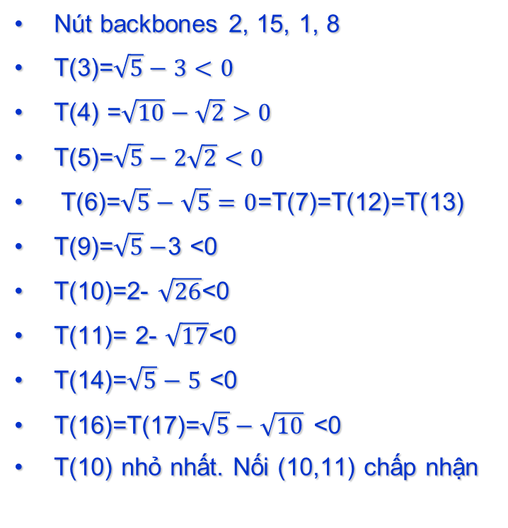
Ví dụ 1 MCEW
Nút backbones 2, 15, 1, 8
T(3)=$\sqrt{5}−3<0$
T(4) =$\sqrt{10}−\sqrt{2}>0$
T(5)=$\sqrt{5}−2\sqrt{2}<0$
T(6)=$\sqrt{5}−\sqrt{5}=0$=T(7)=T(12)=T(13)
T(9)=$\sqrt{5}−$3 <0
T(10)=2- $\sqrt{26}$<0
T(11)= 2- $\sqrt{17}$<0
T(14)=$\sqrt{5}−5$ <0
T(16)=T(17)=$\sqrt{5}−\sqrt{10}$ <0
T(10) nhỏ nhất. Nối (10,11) chấp nhận

Slide 93
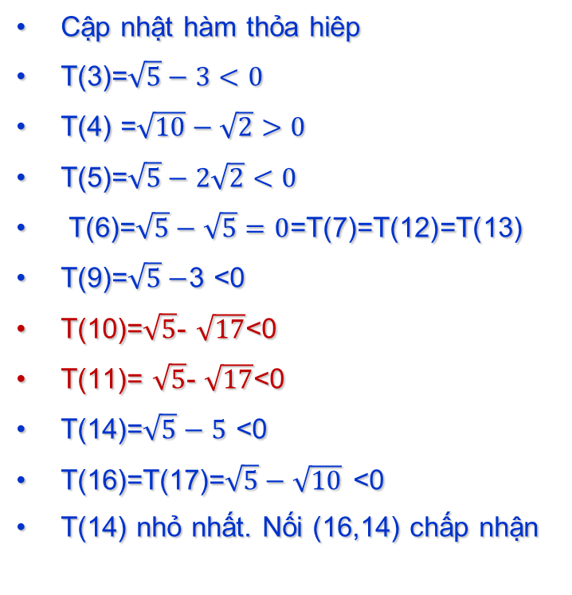

Ví dụ 1 MCEW(2)
Cập nhật hàm thỏa hiêp
T(3)=$\sqrt{5}−3<0$
T(4) =$\sqrt{10}−\sqrt{2}>0$
T(5)=$\sqrt{5}−2\sqrt{2}<0$
T(6)=$\sqrt{5}−\sqrt{5}=0$=T(7)=T(12)=T(13)
T(9)=$\sqrt{5}−$3 <0
T(10)=$\sqrt{5}$- $\sqrt{17}$<0
T(11)= $\sqrt{5}$- $\sqrt{17}$<0
T(14)=$\sqrt{5}−5$ <0
T(16)=T(17)=$\sqrt{5}−\sqrt{10}$ <0
T(14) nhỏ nhất. Nối (16,14) chấp nhận

Slide 94
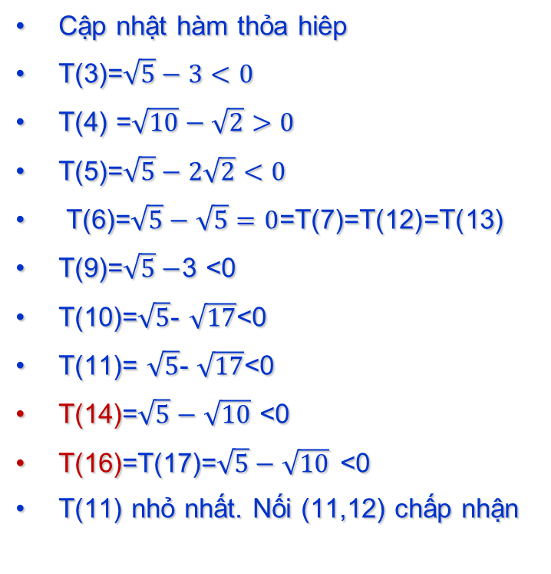
Ví dụ 1 MCEW(2)
Cập nhật hàm thỏa hiêp
T(3)=$\sqrt{5}−3<0$
T(4) =$\sqrt{10}−\sqrt{2}>0$
T(5)=$\sqrt{5}−2\sqrt{2}<0$
T(6)=$\sqrt{5}−\sqrt{5}=0$=T(7)=T(12)=T(13)
T(9)=$\sqrt{5}−$3 <0
T(10)=$\sqrt{5}$- $\sqrt{17}$<0
T(11)= $\sqrt{5}$- $\sqrt{17}$<0
T(14)=$\sqrt{5}−\sqrt{10}$ <0
T(16)=T(17)=$\sqrt{5}−\sqrt{10}$ <0
T(11) nhỏ nhất. Nối (11,12) chấp nhận

Slide 95
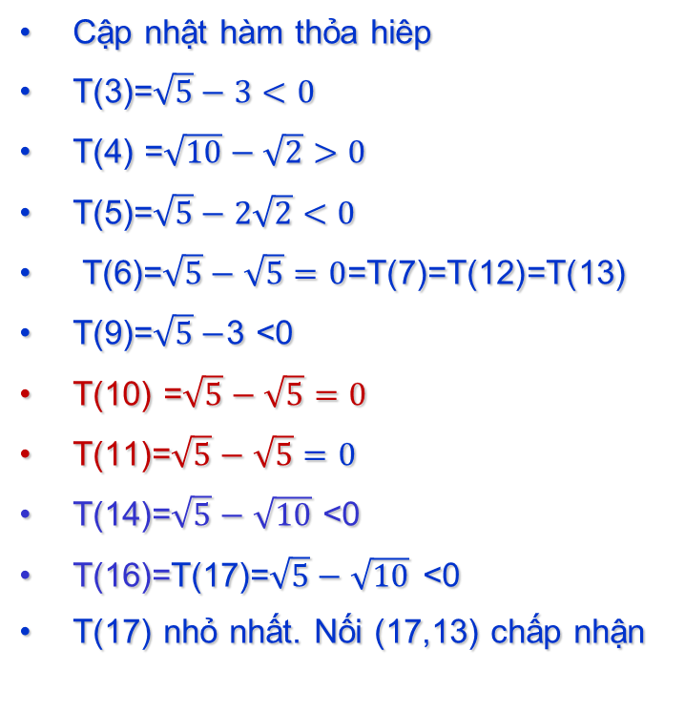
Ví dụ 1 MCEW(2)
Cập nhật hàm thỏa hiêp
T(3)=$\sqrt{5}−3<0$
T(4) =$\sqrt{10}−\sqrt{2}>0$
T(5)=$\sqrt{5}−2\sqrt{2}<0$
T(6)=$\sqrt{5}−\sqrt{5}=0$=T(7)=T(12)=T(13)
T(9)=$\sqrt{5}−$3 <0
T(10) =$\sqrt{5}−\sqrt{5}=0$
T(11)=$\sqrt{5}−\sqrt{5}=0$
T(14)=$\sqrt{5}−\sqrt{10}$ <0
T(16)=T(17)=$\sqrt{5}−\sqrt{10}$ <0
T(17) nhỏ nhất. Nối (17,13) chấp nhận

Slide 96
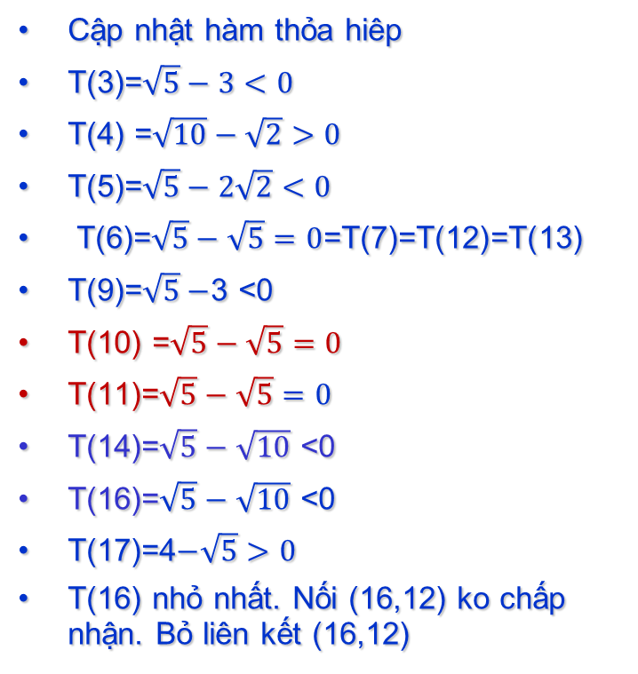

Ví dụ 1 MCEW(2)
Cập nhật hàm thỏa hiêp
T(3)=$\sqrt{5}−3<0$
T(4) =$\sqrt{10}−\sqrt{2}>0$
T(5)=$\sqrt{5}−2\sqrt{2}<0$
T(6)=$\sqrt{5}−\sqrt{5}=0$=T(7)=T(12)=T(13)
T(9)=$\sqrt{5}−$3 <0
T(10) =$\sqrt{5}−\sqrt{5}=0$
T(11)=$\sqrt{5}−\sqrt{5}=0$
T(14)=$\sqrt{5}−\sqrt{10}$ <0
T(16)=$\sqrt{5}−\sqrt{10}$ <0
T(17)=4$−\sqrt{5}>0$
T(16) nhỏ nhất. Nối (16,12) ko chấp nhận. Bỏ liên kết (16,12)

Slide 97
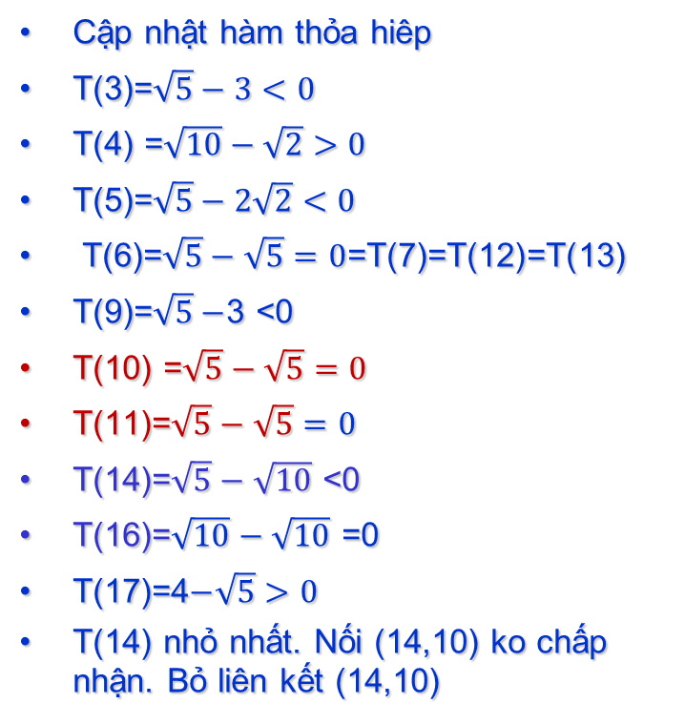

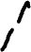
Ví dụ 1 MCEW(2)
Cập nhật hàm thỏa hiêp
T(3)=$\sqrt{5}−3<0$
T(4) =$\sqrt{10}−\sqrt{2}>0$
T(5)=$\sqrt{5}−2\sqrt{2}<0$
T(6)=$\sqrt{5}−\sqrt{5}=0$=T(7)=T(12)=T(13)
T(9)=$\sqrt{5}−$3 <0
T(10) =$\sqrt{5}−\sqrt{5}=0$
T(11)=$\sqrt{5}−\sqrt{5}=0$
T(14)=$\sqrt{5}−\sqrt{10}$ <0
T(16)=$\sqrt{10}−\sqrt{10}$ =0
T(17)=4$−\sqrt{5}>0$
T(14) nhỏ nhất. Nối (14,10) ko chấp nhận. Bỏ liên kết (14,10)

Slide 98
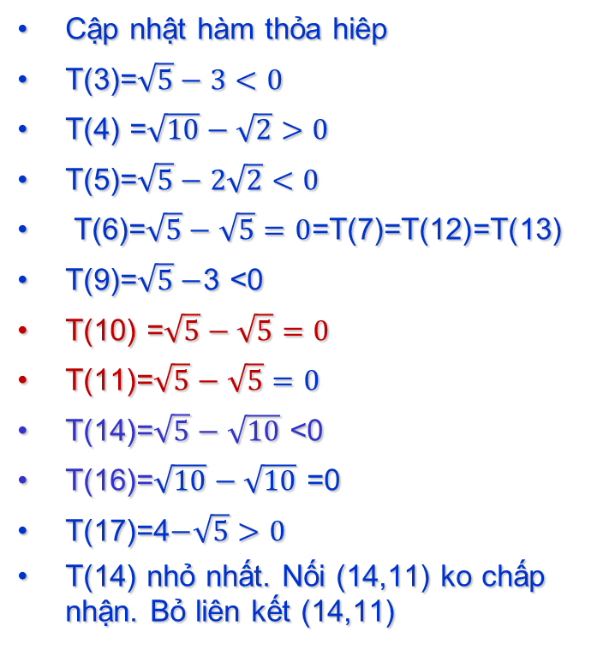

Ví dụ 1 MCEW(2)
Cập nhật hàm thỏa hiêp
T(3)=$\sqrt{5}−3<0$
T(4) =$\sqrt{10}−\sqrt{2}>0$
T(5)=$\sqrt{5}−2\sqrt{2}<0$
T(6)=$\sqrt{5}−\sqrt{5}=0$=T(7)=T(12)=T(13)
T(9)=$\sqrt{5}−$3 <0
T(10) =$\sqrt{5}−\sqrt{5}=0$
T(11)=$\sqrt{5}−\sqrt{5}=0$
T(14)=$\sqrt{5}−\sqrt{10}$ <0
T(16)=$\sqrt{10}−\sqrt{10}$ =0
T(17)=4$−\sqrt{5}>0$
T(14) nhỏ nhất. Nối (14,11) ko chấp nhận. Bỏ liên kết (14,11)

Slide 99

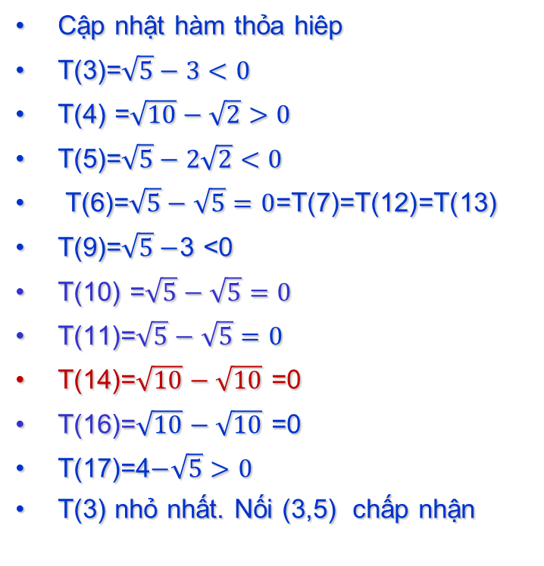

Ví dụ 1 MCEW(2)
Cập nhật hàm thỏa hiêp
T(3)=$\sqrt{5}−3<0$
T(4) =$\sqrt{10}−\sqrt{2}>0$
T(5)=$\sqrt{5}−2\sqrt{2}<0$
T(6)=$\sqrt{5}−\sqrt{5}=0$=T(7)=T(12)=T(13)
T(9)=$\sqrt{5}−$3 <0
T(10) =$\sqrt{5}−\sqrt{5}=0$
T(11)=$\sqrt{5}−\sqrt{5}=0$
T(14)=$\sqrt{10}−\sqrt{10}$ =0
T(16)=$\sqrt{10}−\sqrt{10}$ =0
T(17)=4$−\sqrt{5}>0$
T(3) nhỏ nhất. Nối (3,5) chấp nhận

Slide 100
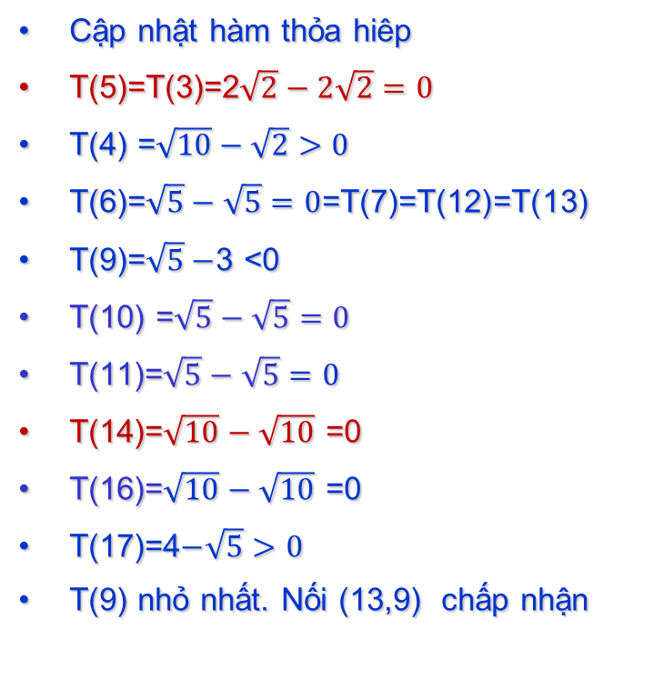

Ví dụ 1 MCEW(2)
Cập nhật hàm thỏa hiêp
T(5)=T(3)=2$\sqrt{2}−2\sqrt{2}=0$
T(4) =$\sqrt{10}−\sqrt{2}>0$
T(6)=$\sqrt{5}−\sqrt{5}=0$=T(7)=T(12)=T(13)
T(9)=$\sqrt{5}−$3 <0
T(10) =$\sqrt{5}−\sqrt{5}=0$
T(11)=$\sqrt{5}−\sqrt{5}=0$
T(14)=$\sqrt{10}−\sqrt{10}$ =0
T(16)=$\sqrt{10}−\sqrt{10}$ =0
T(17)=4$−\sqrt{5}>0$
T(9) nhỏ nhất. Nối (13,9) chấp nhận

Slide 101

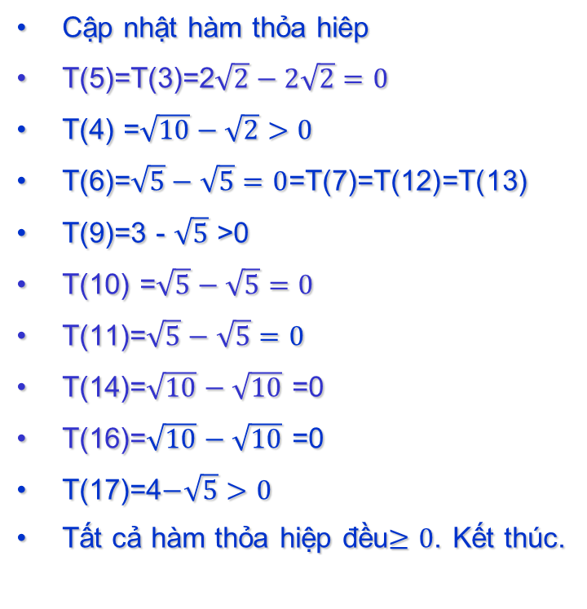




Ví dụ 1 MCEW(2)
Cập nhật hàm thỏa hiêp
T(5)=T(3)=2$\sqrt{2}−2\sqrt{2}=0$
T(4) =$\sqrt{10}−\sqrt{2}>0$
T(6)=$\sqrt{5}−\sqrt{5}=0$=T(7)=T(12)=T(13)
T(9)=3 - $\sqrt{5}$ >0
T(10) =$\sqrt{5}−\sqrt{5}=0$
T(11)=$\sqrt{5}−\sqrt{5}=0$
T(14)=$\sqrt{10}−\sqrt{10}$ =0
T(16)=$\sqrt{10}−\sqrt{10}$ =0
T(17)=4$−\sqrt{5}>0$
Tất cả hàm thỏa hiệp đều$≥0$. Kết thúc.

Slide 102
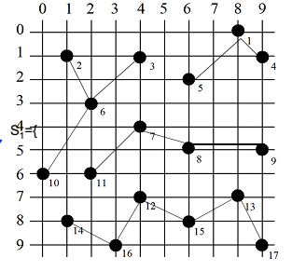






Ví dụ 1 MCEW(2)

Slide 103
Thực tế
Bài toán thực tế thường có nhiều ràng buộc khác
Giới hạn số nút trên cây truy nhập
Giới hạn số bước nhảy
Giới hạn số kết nối ở nút
Những liên kết hay nút không tin cạy

Slide 104
Cải thiện thiết kế mạng cục bộ
Thiết kế mạng truy nhập còn có một số thiếu sót
Nhánh có quá nhiều nút
Cây truy nhập có quá nhiều bước nhảy
v..v

Slide 105
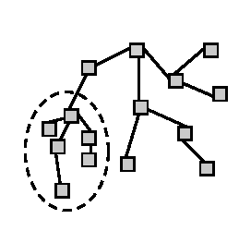
Nhánh có quá nhiều nút
EW kiểm tra nếu kết hợp trọng số không vượt quá ngưỡng
Cách giải quyết: Không cho phép ghép hai thành phần mà vượt quá giới hạn về số nút

Slide 106
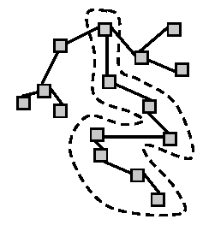
Cây truy nhập có quá nhiều bước nhảy
Cách giải quyết: Giới hạn độ sâu của cây xây dựng bởi EW
Mỗi nút có một giá trị độ sâu
Ban đầu giá trị đó thiết lập bằng 1. Cập nhật giá trị độ sâu khi định ghép các thành phần; so sánh với mức ngưỡng

Slide 107
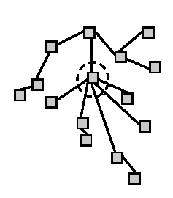
Nút có quá nhiều liên kết
Cách giải quyết: Giới hạn bậc của nút
Ban đầu giá trị đó thiết lập bằng 1. Cập nhật giá trị khi định ghép các thành phần; không chấp nhận ghép nếu như vượt mức ngưỡng

Slide 108
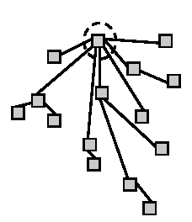
Nút trung tâm có quá nhiều liên kết (1)
Cách giải quyết: Thay đổi giải thuật EW, thêm một thông số để thay đổi hàm thoả hiệp.

Slide 109
Nút trung tâm có quá nhiều liên kết (2)
Giả sử có một nút trung tâm và EW tạo ra cây với quá nhiều liên kết đến nút trung tâm.
Khuyến khích việc ghép bằng cách thay đổi hàm thoả hiệp
Tradeoff( Nj, Nk ) = Cost( Nj, Nk ) - α × Cost( Comp(Nj), Center(Nj) )
Dùng α > 1
Việc lựa chọn giá trị α sẽ quyết định bậc của nút trung tâm

